Slide 1



Slide 2


Một số vật liệu thông dụng

Slide 3

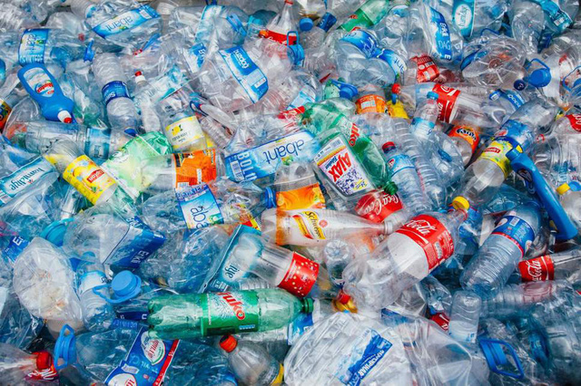
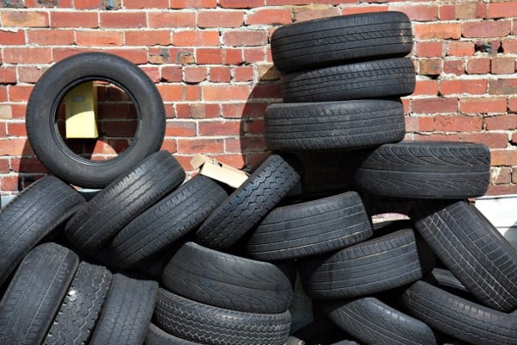
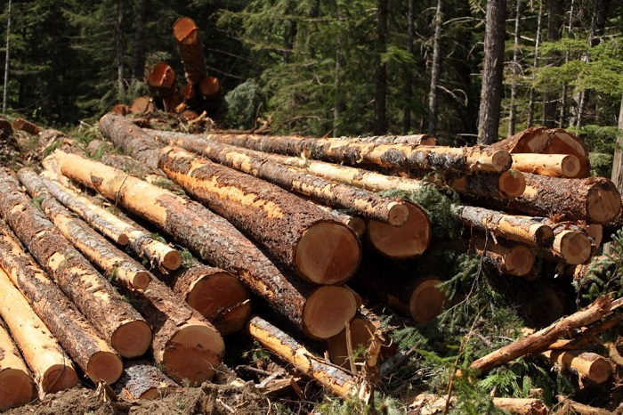
Chúng ta thường sử dụng các vật liệu thông dụng (kim loại, nhựa, gỗ, cao su,...) để tạo ra các sản phẩm phục vụ cuộc sống. Vậy, vật liệu đó có những tính chất và ứng dụng nào quan trọng?

Slide 4
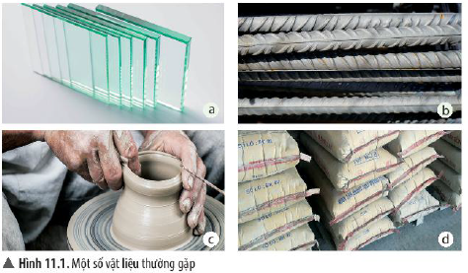
1. MỘT SỐ VẬT LIỆU THÔNG DỤNG
Kể tên một số loại vật liệu trong cuộc sống mà em biết?
Một số loại vật liệu: thủy tinh, nhôm, gang, thép, gỗ, nhựa, đất, xi măng,...

Slide 5
Liệt kê các loại đồ vật hoặc công trình xây dựng được làm từ những vật liệu trong hình 11.1
Hình 11.1a: cốc uống nước, cửa kính, lan can kính,...
Hình 11.1b: nhà cửa, trường học, bệnh viện, cầu,...
Hình 11.1c: bát, đĩa, lọ hoa,...
Hình 11.1d: nhà cửa, đường, tường bờ rào,...

Slide 6
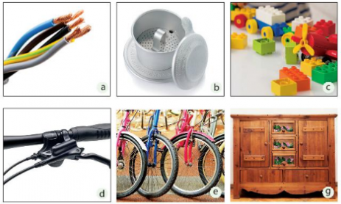
Quan sát hình dưới đây, em hãy cho biết các sản phẩm đó được làm từ vật liệu gì? Tích dấu \/ để hoàn thành theo mẫu bảng 11.1.

Slide 7
Quan sát hình dưới đây, em hãy cho biết các sản phẩm đó được làm từ vật liệu gì? Tích dấu \/ để hoàn thành theo mẫu bảng 11.1.
 | Đồng (copper) | Nhôm (Aluminium) | Sắt (Iron) | Nhựa | Cao su | Gỗ
Dây điện
Phin pha cà phê
Đồ chơi lego
Dây phanh xe đạp
Lốp xe đạp
Tủ quần áo
Vật liệu
Vật dụng

Slide 8
1. MỘT SỐ VẬT LIỆU THÔNG DỤNG
Vật liệu là chất hoặc hỗn hợp một số chất được con người sử dụng như nguyên liệu đầu vào trong một quá trình sản xuất hoặc chế tạo để làm ra những sản phẩm phục vụ cuộc sống.

Slide 9
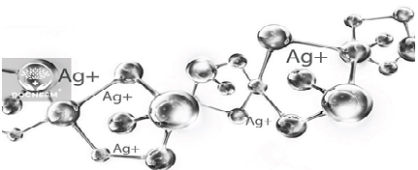
Một số vật liệu thông dụng
Vật liệu nano là vật liệu có kích cỡ nanomet (1 nm= 1 phần tỉ của một mét). Ví dụ: Các hạt nano bạc thường có kích cỡ 25 nm, nhưng có tỉ lệ diện tích bề mặt so với thể tích là rất lớn, vì vậy gia tăng sự tiếp xúc của chúng với vi khuẩn hoặc nấm, nâng cao hiệu quả diệt khuẩn và diệt nấm.
Vật liệu nano bạc không chỉ có ứng dụng trong y tế mà còn được sử dụng trong các ngành chăn nuôi, trồng trọt, chế biến và bảo quản thực phẩm, sản phẩm dân dụng,...
Bổ sung thông tin

Slide 10
Một số vật liệu thông dụng
Từ quan sát thực tế, em hãy cho biết một số tính chất của các vật liệu: kim loại, cao su, nhựa, gõ, thuỷ tinh và gốm. Đánh dấu ( ) vào ô trống.
2. MỘT SỐ TÍNH CHẤT VÀ ỨNG DỤNG CỦA VẬT LIỆU
 | Cứng | Dẻo | Giòn | Đàn hồi | Dẫn điện, nhiệt tốt | Dễ cháy | Bị gỉ | Bị ăn mòn
Kim loại
Cao su
Nhựa
Gỗ
Thủy tinh
Gốm
Tính chất
Vật liệu

Slide 11
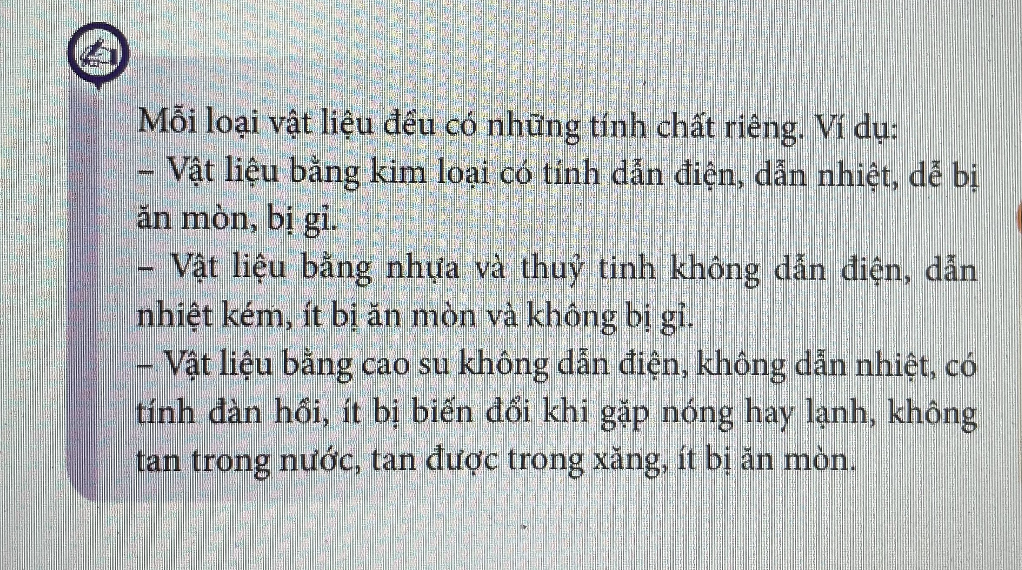

2. MỘT SỐ TÍNH CHẤT VÀ ỨNG DỤNG CỦA VẬT LIỆU
Tại sao vỏ dây điện thường được làm bằng nhựa hoặccao su nhưng lõi dây điện làm bằng kim loại?

Slide 12
Tại sao vỏ dây điện thường được làm bằng nhựa hoặc cao su nhưng lõi dây điện làm bằng kim loại?
➔ Vỏ làm bằng cao su hoặc nhựa vì nó là vật liệu cách điện, an toàn khi sử dụng. Còn lõi dây điện làm bằng kim loại vì kim loại dẫn điện tốt, giúp dẫn nguồn điện để sử dụng.

Slide 13

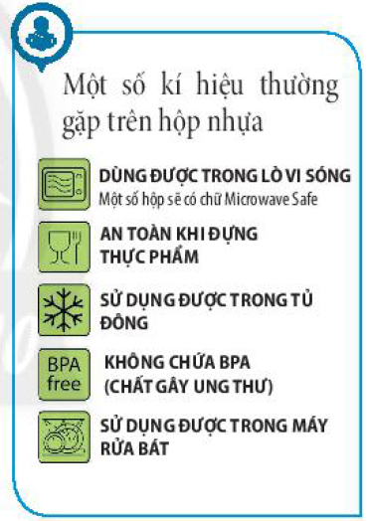
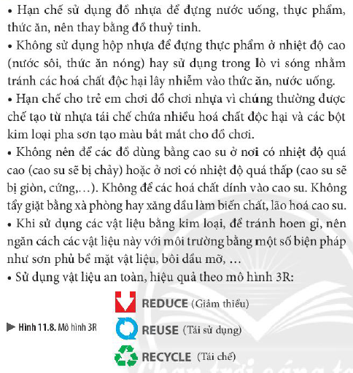

Slide 14
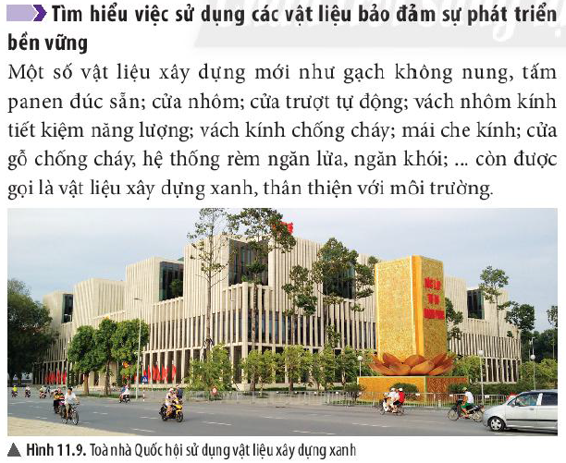

Slide 15
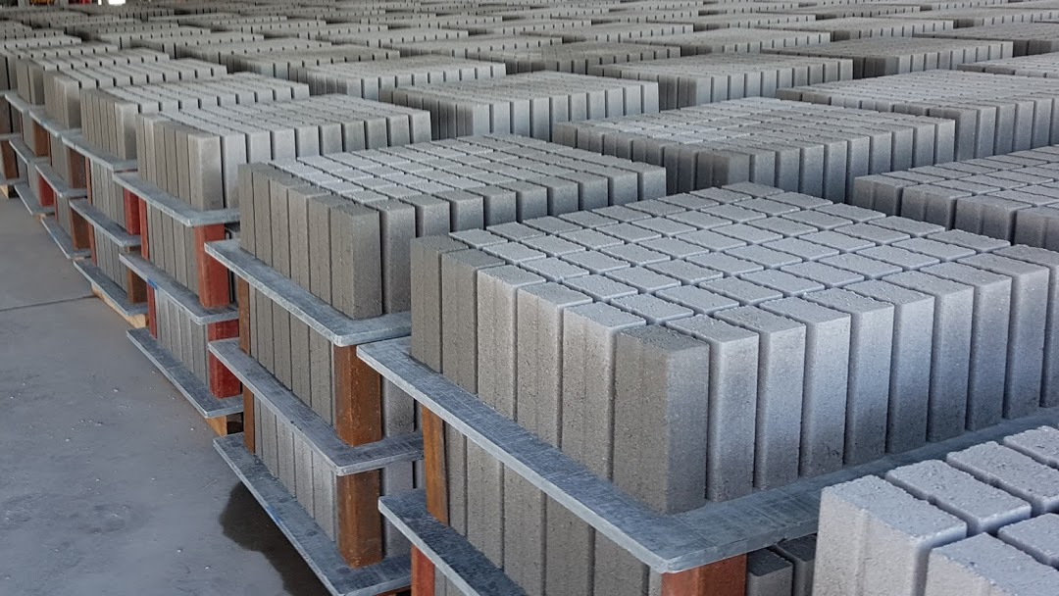
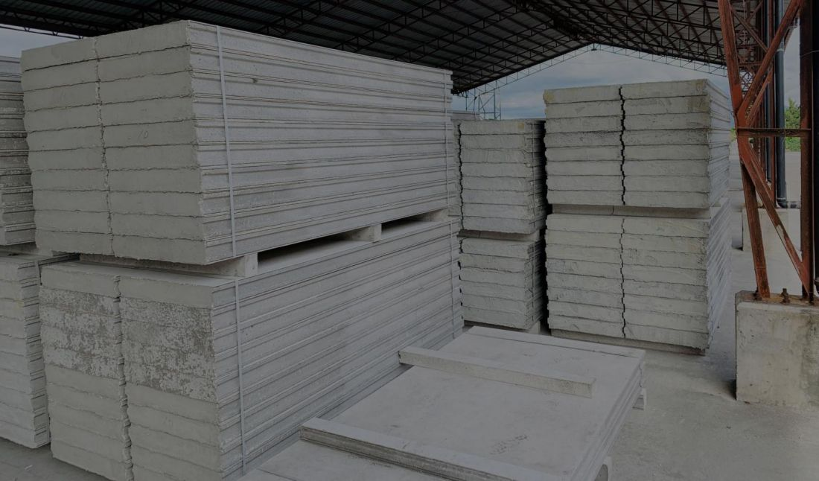
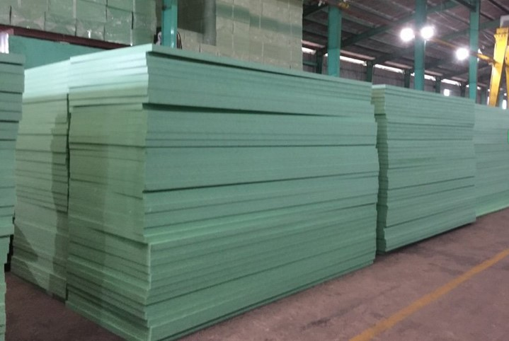
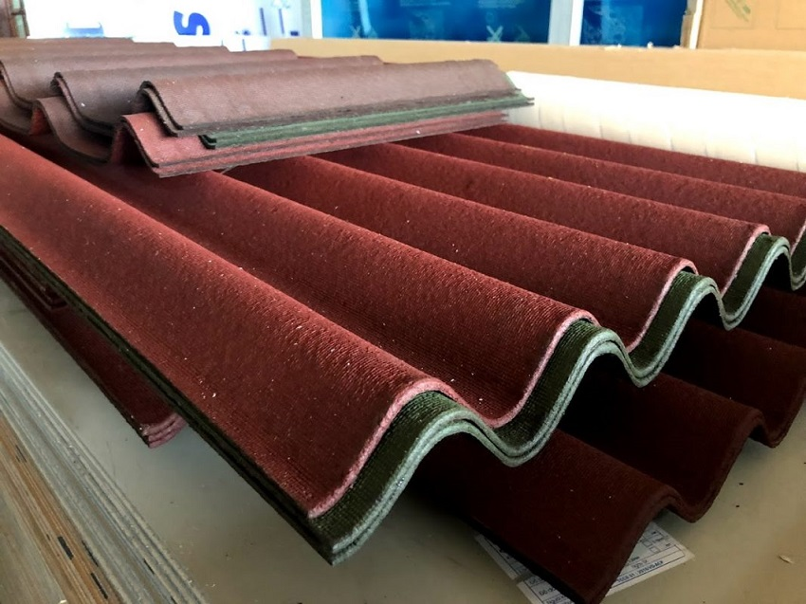
Vật liệu xây dựng xanh
(vật liệu thân thiện với môi trường)
Bê tông nhẹ
Gạch không nung
Tấm lợp sinh thái
Xốp cách nhiệt

Slide 16


Slide 17
15. Hãy cho biết ưu điểm của một số vật liệu mới so với vật liệu truyén thống trong xây dụng?
Trả lời: Ưu điểm của một số vật liệu mới so với vật liệu cũ là thân thiện với môi trường, an toàn, hiệu quả, bảo vệ sức khỏe của con người, giá thành sản phẩm tiết kiệm kinh tế.
16. Vật dụng nào sau đây được xem là thân thiện với môi trường: pin, máy tính, túi ni lông, ống hút làm từ bột gạo?
→ TL: Ống hút làm từ bột gạo

Slide 18
